Slide 1
ХУДОЖЕСТВЕННО -ЭСТЕТИЧЕСКОЕ РАЗВИТИЕ МБДОУ 404 «РОМАШКА» СТАРШАЯ ГРУППА «ПОЧЕМУЧКИ» 2021 -2022 УЧ.ГОД Г.САМАРА
КИЛИНБАЕВА ОКСАНА ВЛАДИМИРОВНА

Slide 2
ХУДОЖЕСТВЕННО ЭСТЕТИЧЕСКОЕ РАЗВИТИЕ(процесс)
ПРЕДПОЛАГАЕТ
РАЗВИТИЕ ХУДОЖЕСТВЕННО ТВОРЧЕСКИХ СПОСОБНОСТЕЙ В РАЗЛИЧНЫХ ВИДАХ ХУДОЖЕСТВЕННОЙ ДЕЯТЕЛЬНОСТИ , ФОРМИРОВАНИЕ ИНТЕРЕСА И ПРЕДПОСЫЛОК ЦЕННОСТНО СМЫСЛОВОГО ВОСПРИЯТИЯ И ПОНИМАНИЯ ПРОИЗВЕДЕНИЙ ИСКУСТВА;
РАЗВИТИЕ ЭСТЕТИЧЕСКОГО ВОСПРИЯТИЯ ОКРУЖАЮЩЕГО МИРА , ВОСПИТАНИЕ ХУДОЖЕСТВЕННОГО ВКУСА.

Slide 3
ХУДОЖЕСТВЕННО ЭСТЕТИЧЕСКОГО РАЗВИТИЕ
ЗАДАЧИ
ТЕОРЕТИЧЕСКИЕ ЗНАНИЯ:
ВОСПРИЯТИЕ ОБЬЕКТОВ ОКРУЖАЮЩЕГО МИРА И ХДОЖЕСТВЕННХ ОБРАЗОВ
ИНТЕРЕС К МИРОВОЙ ХУДОЖЕСТВЕННОЙ КУЛЬТУРЕ
ПОТРЕБНОСТЬ В КРАСОТЕ
ВОСПИТАНИЕ ЭСТЕТИЧЕСКОГО ВКУСА И ЧУВСТВА ГАРМОНИИ

Slide 4
ХУДОЖЕСТВЕННО ЭСТЕТИЧЕСКОЕ РАЗВИТИЕ
ПРАКТИЧЕСКИЕ УМЕНИЯ
РАЗВИТИЕ ТВОРЧЕСКИХ СПОСОБНОСТЕЙ
ФОРМИРОВАНИЕ ПОЛОЖИТЕЛЬНОЙ МОТИВАЦИИ К ПРОДУКТИВНОМУ ТВОРЧЕСТВУ
ПРОБУЖДЕНИЕ К САМОСТОЯТЕЛЬНОМУ ЭКСПЕРЕМЕНТИРОВАНИЮ С МАТЕРИАЛАМИ И ИНСТРУМЕНТАМИ ДЛЯ СОЗДАНИЯ ХУДОЖЕСТВЕННЫХ ОБРАЗОВ

Slide 5
ХУДОЖЕСТВЕННО ЭСТЕТИЧЕСКОЕ РАЗВИТИЕ
УСЛОВИЯ РАЗВИТИЯ :
УЧЕТ ВОЗРАСТНЫХ И ИНДИВИДУАЛЬНЫХ ОСОБЕННОСТЕЙ ДЕТЕЙ
ИЗУЧЕНИЕ ВИДОВ ИСКУСТВ
ЗНАКОМСТВО С ДОСТОПРИМЕЧАТЕЛЬНОСТЯМИ КУЛЬТУРНЫМИ ОБЬЕКТАМИ И СОБЫТИЯМИ В ЖИЗНИ ГОРОДА/СТРАНЫ
ПРИОБЩЕНИ К РАБОТЕ РОДИТЕЛЕЙ
ПОСЕЩЕНИЕ ВЫСТАВОК, МУЗЕЕВ, КОНЦЕРТОВ ,МИНИ ВЫСТАВКИ
ПРЕДМЕТНО ПРОСТРАНСТВЕННАЯ СРЕДА ДОУ

Slide 6
ХУДОЖЕСТВЕННО ЭСТЕТИЧЕСКОЕ РАЗВИТИЕ
ПРИЕМЫ
НАГЛЯДНЫЕ(наблюдение, визуальное обследование, рассматривание, изучение картин ,репродукций ,иллюстраций, демонстрация выполнения действий, анализ детских работ, игровые методы)
Словесные(разговор ситуативный, сравнение картин, литературные тексты, игровые методы(герои)

Slide 7
Художественно эстетическое развитие
Практические
Отработка формообразующих движений рук
доведение движений рук до автоматизма

Slide 8
Художественно эстетическое развитие
Виды деятельности
-Изобразительная деятельность(рисование,
лепка, конструирование и аппликация)
- Музыкальная деятельность
-Театральная деятельность
-Художественно речевая

Slide 9
Художественно эстетическое развитие
Функции
Обучающая(удовлетворение потребностей детей в поиске новой информаци, расширение представлений об окружающем мире)
Коммуникативная( обсуждение, общение)
Творческая(близкие к эталону красоты образы)
Развлекательная(игра)
Релаксационная(музыка, игра, пение)

Slide 10
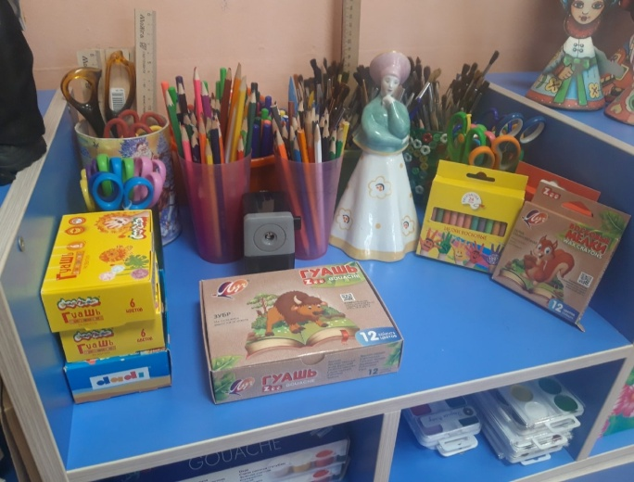
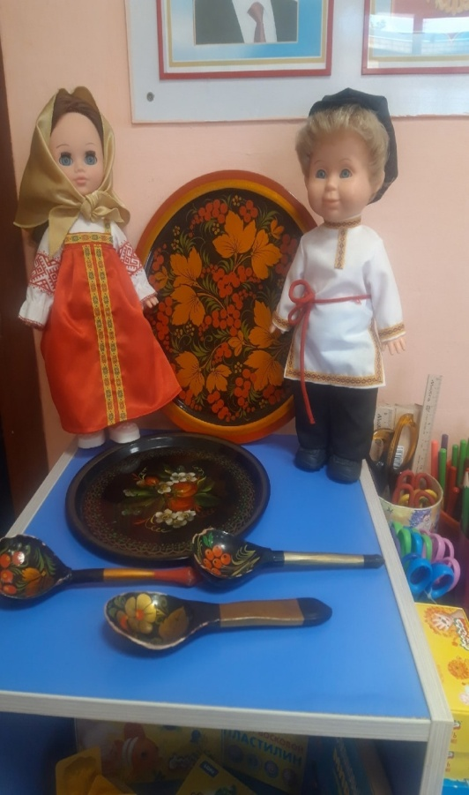
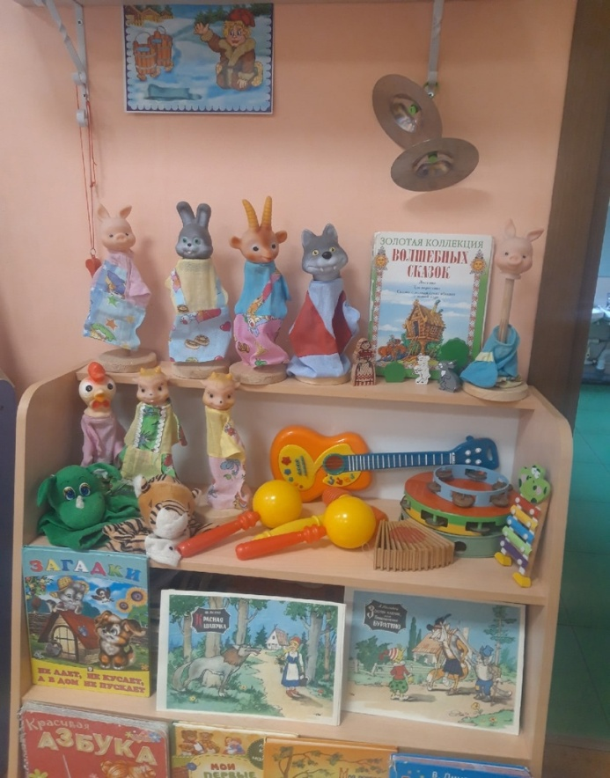
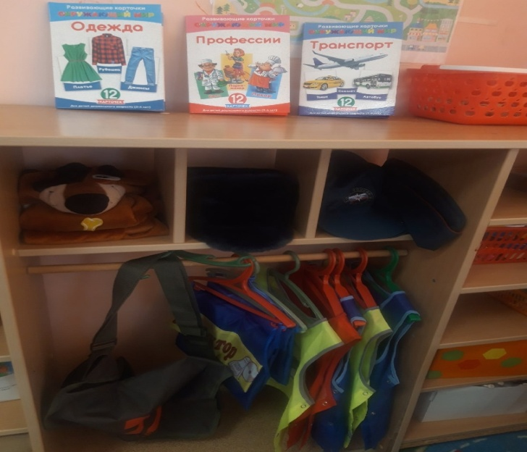
ХУДОЖЕСТВЕННО ЭСТЕТИЧЕСКОЕ РАЗВИТИЕ
НАША ГРУППА

Slide 11
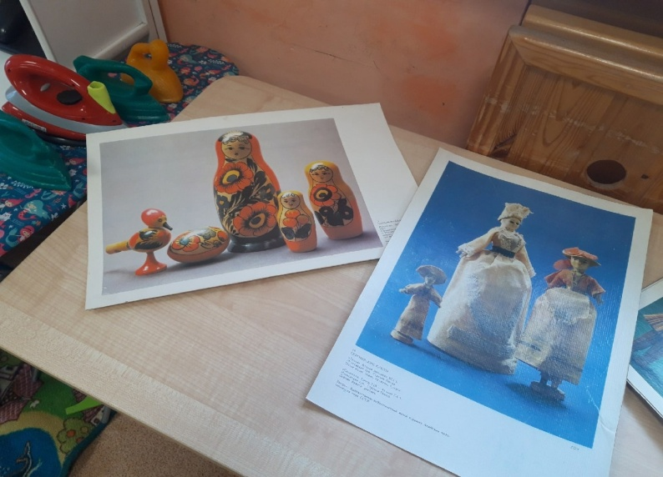
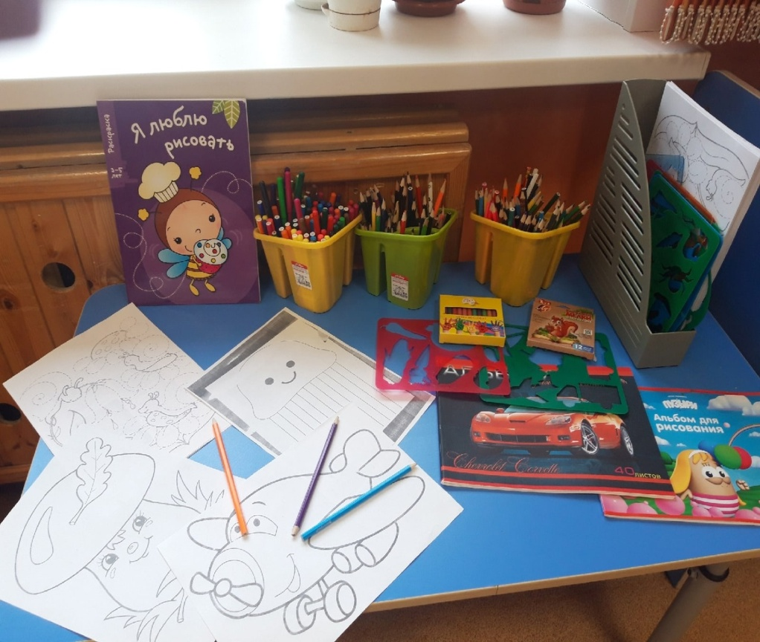
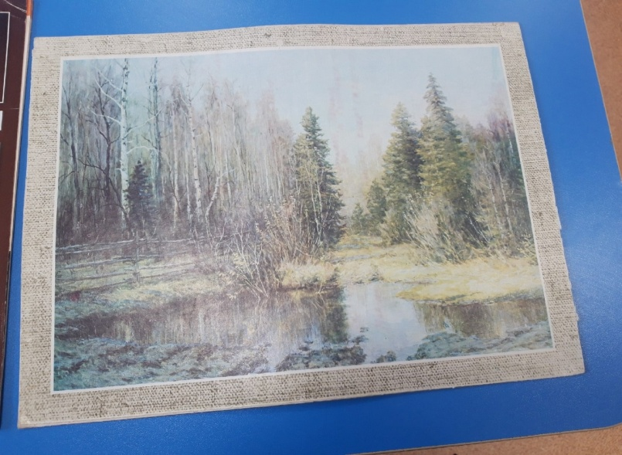
ХУДОЖЕСТВЕННО ЭСТЕТИЧЕСКОЕ РАЗВИТИЕ
УГОЛОК ХУДОЖНИКА

Slide 12
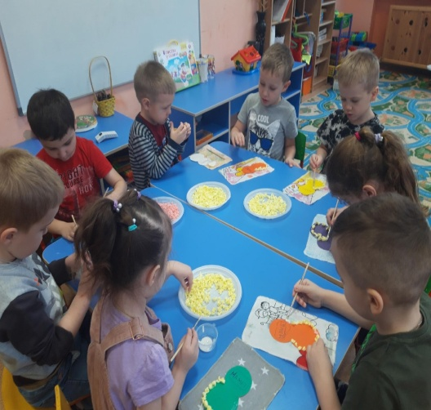
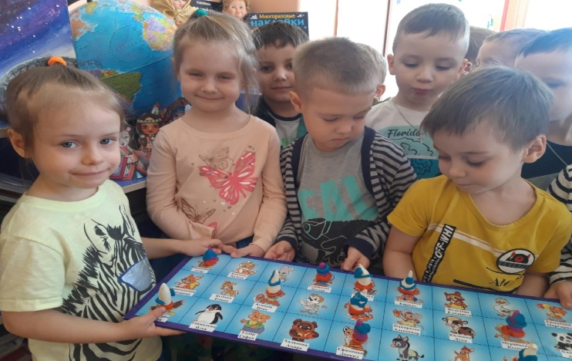
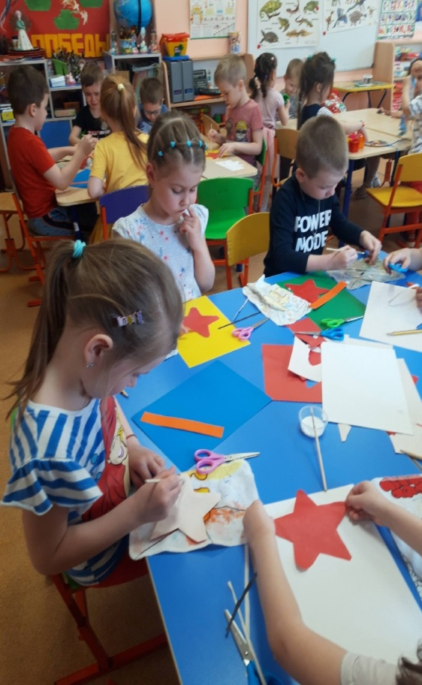
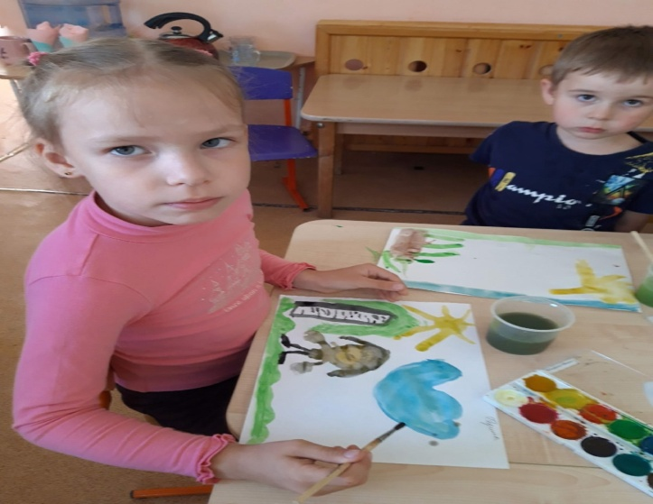
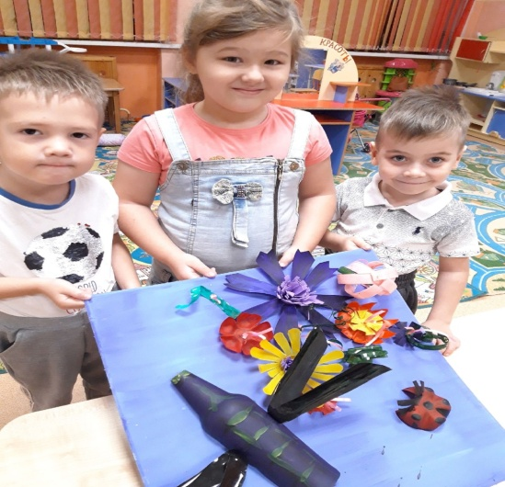
ХУДОЖЕСТВЕННО ЭСТЕТИЧЕСКОЕ РАЗВИТИЕ
МЫ РИСУЕМ, ЛЕПИМ, КОНСТРУИРУЕМ.

Slide 13
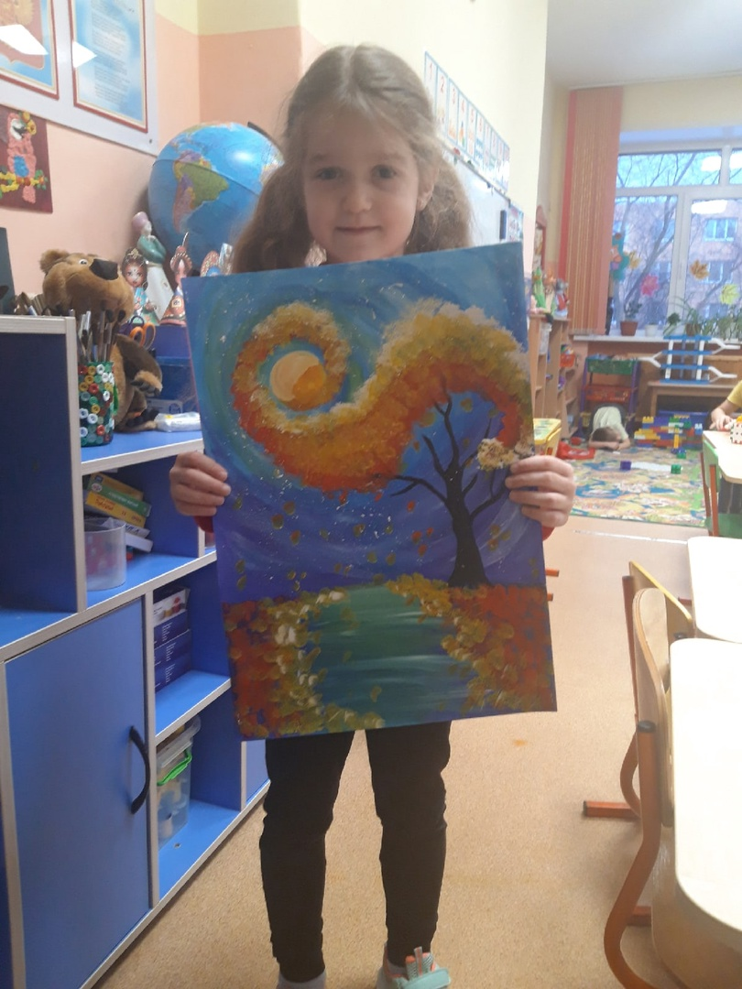
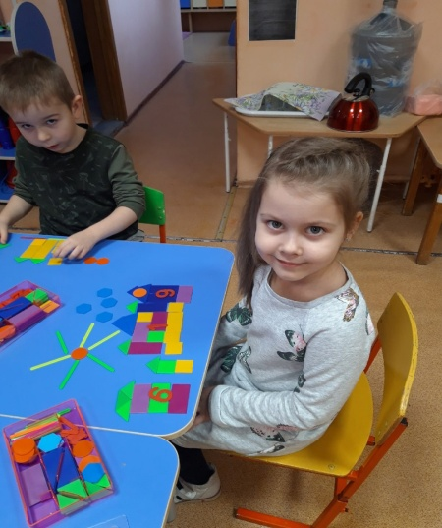
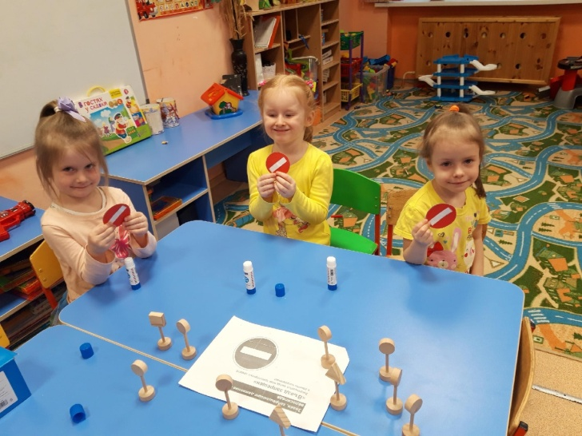
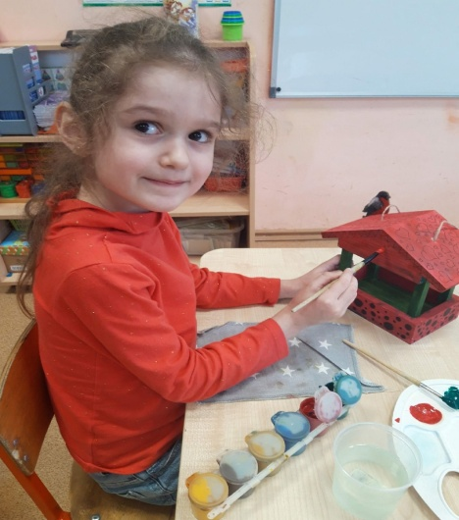
ХУДОЖЕСТВЕННО ЭСТЕТИЧЕСКОЕ РАЗВИТИЕ

Slide 14
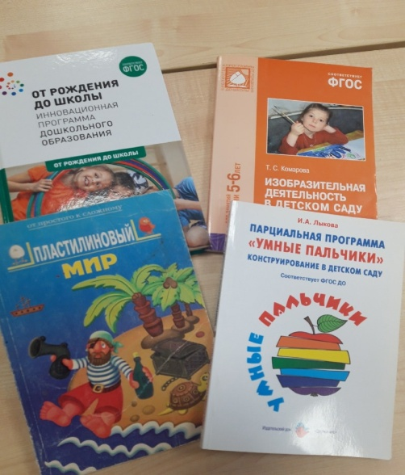
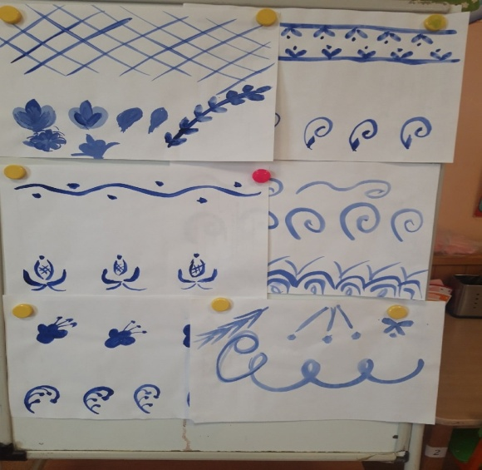
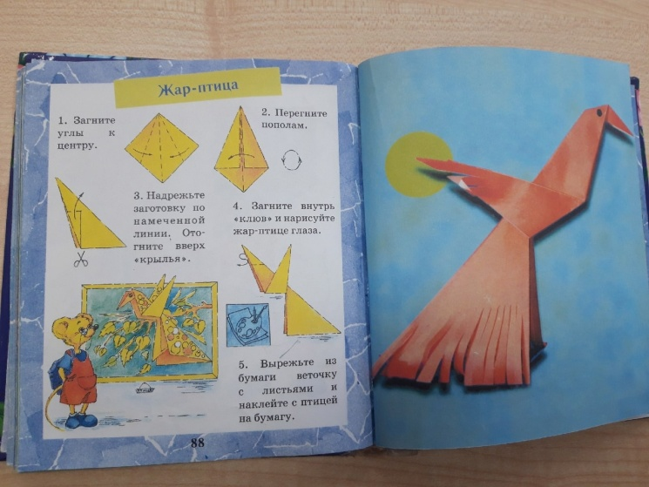
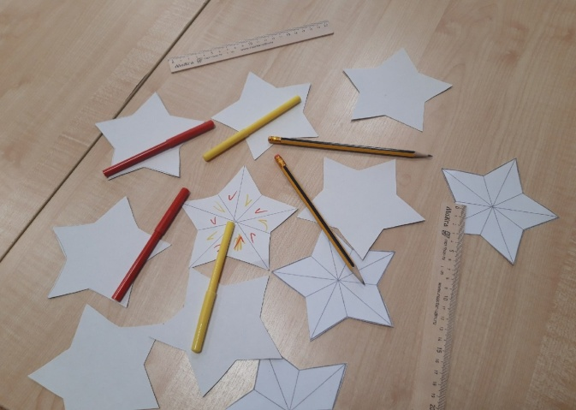
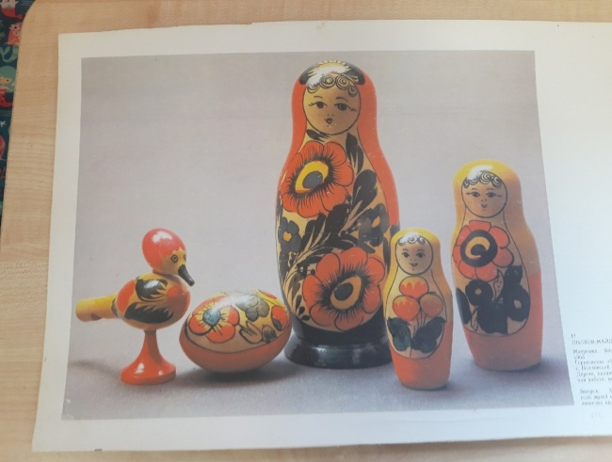
ХУДОЖЕСТВЕННО ЭСТЕТИЧЕСКОЕ РАЗВИТИЕ

Slide 15
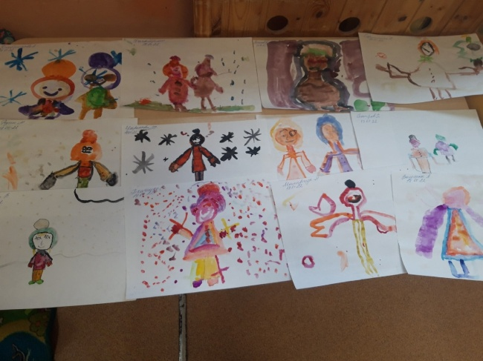
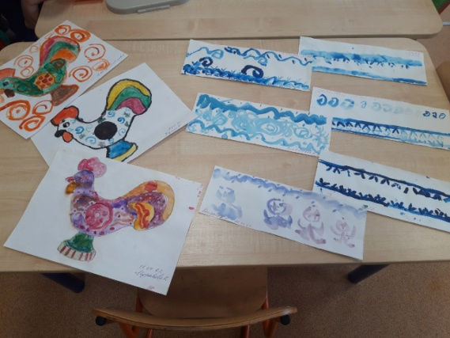
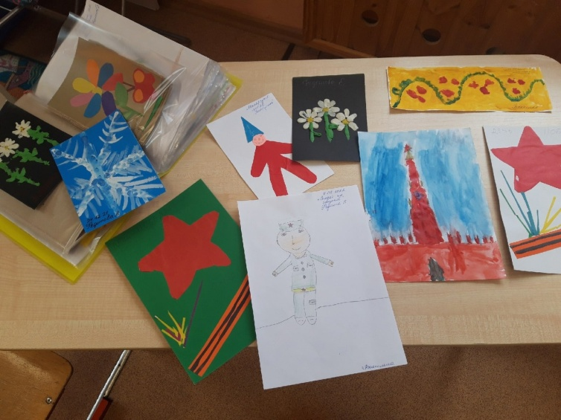
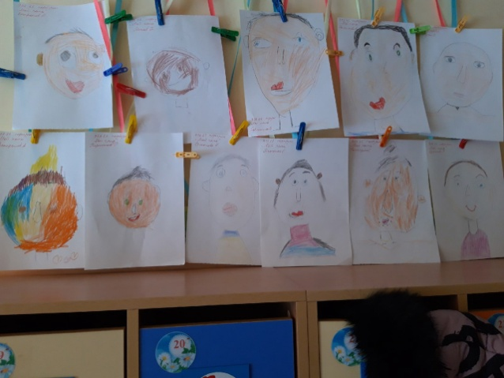
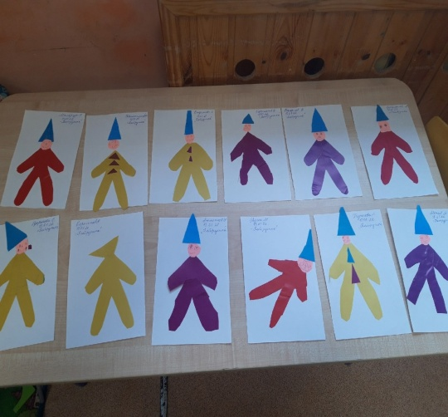
ХУДОЖЕСТВЕННО ЭСТЕТИЧЕСКОЕ РАЗВИТИЕ

Slide 16
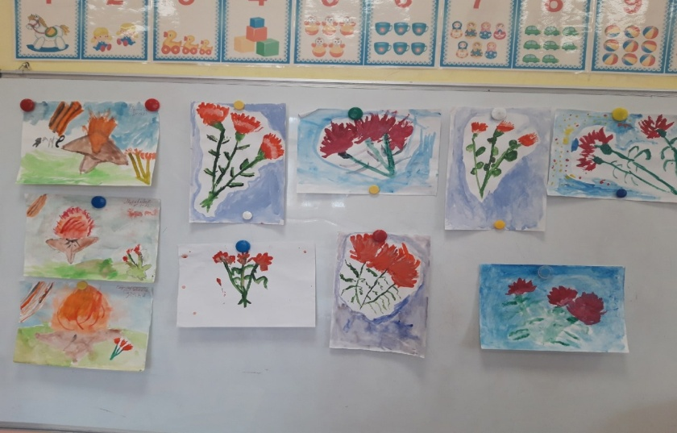
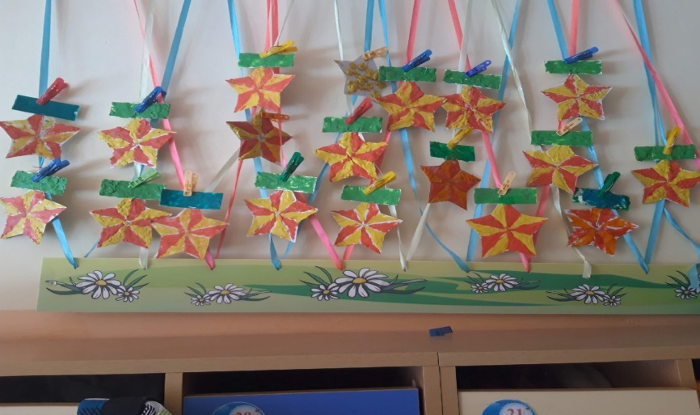
ХУДОЖЕСТВЕННО ЭСТЕТИЧЕСКОЕ РАЗВИТИЕ

Slide 17
ХУДОЖЕСТВЕННО ЭСТЕТИЧЕСКОЕ РАЗВИТИЕ
К КОНЦУ ГОДА ДЕТИ ДОЛЖНЫ УМЕТЬ:
ОТМЕЧАТЬ КРАСОТУ И ВЫРАЗИТЕЛЬНОСТЬ СВОИХ РАБОТ И РАБОТ ДРУГИХ РЕБЯТ, УМЕТЬ УЛУЧШИТЬ ИЗОБРАЖЕНИЕ.
СОЗДАВАТЬ ИЗОБРАЖЕНИЯ ПО ЗАДАНИЮ ВОСПИТАТЕЛЯ И ПО СОБСТВЕННОМУ ЗАМЫСЛУ, ЗДУМЫВАТЬ РАЗНООБРАЗНОЕ СОДЕРЖАНИЕ СВОИХ РАБОТ
ИЗОБРАЖАТЬ ОТДЕЛЬНЫЕ ПРЕДМЕТЫ И СЮЖЕТЫ, РАСПОЛАГАЯ ИХ ПО ВСЕМУ ЛИСТУ И НА ПОЛОСЕ ВНИЗУ ЛИСТА;
ВЫПОЛНЯТЬ ИЗОБРАЖЕНИЯ ПО ПРЕДСТАВЛЕНИЮ И С НАТУРЫ, ПЕРЕДАВАЯ ФРМУ , ЦВЕТ И СТРОЕНИЕ ПРЕДМТОВ, ИХ ХАРАКТЕРНЫЕ ОСОБЕННОСТИ;
СОЗДАВАТЬ ИНДИВИДУАЛЬНЫЕ И КОЛЛЕКТИВНЫЕ КОМПОЗИЦИИ ПРЕДМЕТНОГО, СЮЖЕТНОГО И ДЕКОРАТИВНОГО СОДЕРЖАНИЯ;

Slide 18
ХУДОЖЕСТВЕННО ЭСТЕТИЧЕСКОЕ РАЗВИТИЕ
СОЗДАВАТЬ РИСУНКИ, ЛЕПКУ ПО МОТИВАМ НАРОДНОГО ДЕКОРАТИВНО ПРИКЛАДНОГО ИСКУССТВА;
ИЗОБРАЖАТЬ ПРЕДМЕТЫ РАЗЛИЧНОЙ ФОРМЫ ИЗ ОТДЕЛЬНЫХ ЧАСТЕЙ И СЛИТНО(ЛЕПКА ИЗ ЦЕЛОГО КУСКА);
ПОЛЬЗОВАТЬСЯ ВСЕМИ ИЗОБРАЗИТЕЛЬНЫМИ МАТЕРИАЛАМИ И ИНСТРУМЕНТАМИ; СОЗДАВАТЬ ОТТЕНКИ ЦВЕТА, СМЕШИВАЯ КРАСКИ С БЕЛИЛАМИ, РАЗБАВЛЯЯ ИХ ВОДОЙ. СМЕШИВАТЬ КРАСКИ;
ИСПОЛЬЗОВАТЬ ДЛЯ СОЗДАНИЯ ИЗОБРАЖЕНИЙ В РИСУНКЕ, ЛЕПКЕ, АППЛИКАЦИИ РАЗНООБРАЗНЫХ ПРИЕМОВ.

